Slide 1

Mobile 고객 이탈 분석
박유진, 서승우, 송정우

Slide 2









00
목차
Table of Contents
01
02
03
04
05
느낀점
관계 정리
이변량 분석
추가 분석
가설수립

Slide 3


01 가설수립

Slide 4



01
가설 수립
1. COLLEGE에 따라 CHURN에 차이가 있다.
2. REPORTED_SATISFACTION에 따라 CHURN에 차이가 있다.
3. CONSIDERING_CHANGE_OF_PLAN에 따라 CHURN에 차이가 있다.
4. INCOME에 따라 CHURN에 차이가 있다.
5. OVERAGE에 따라 CHURN에 차이가 있다.
6. LEFTOVER에 따라 CHURN에 차이가 있다.
7. HANDSET_PRICE에 따라 CHURN에 차이가 있다.
8. AVERAGE_CALL_DURATION에 따라 CHURN에 차이가 있다.

Slide 5
02 이변량 분석

Slide 6

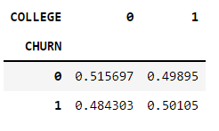

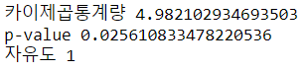
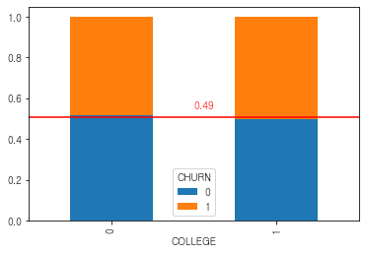
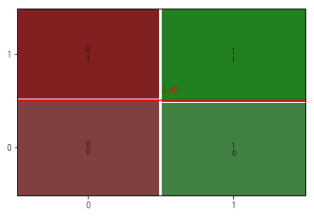
02
이변량 분석
1. COLLEGE(대학졸업 여부) --> CHURN
1: 졸업, 0: 미졸업
분석 결과
전체평균 비율과, 대학졸업 평균 비율이 거의 동일하다는 점에서 COLLEGE와 CHURN은 차이가 없다.
즉, 이 둘은 관계가 없다고 볼 수 있다.
추가 분석
대학졸업여부 보다는 다른 변수를 분석해서 유의미한 결과를 확인하는 게 더 효율적으로 보인다.

Slide 7
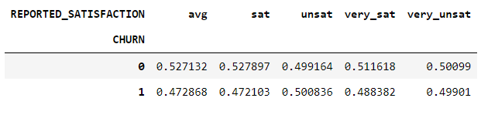
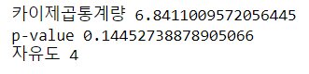
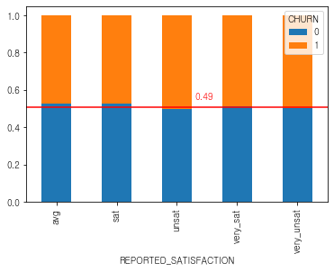
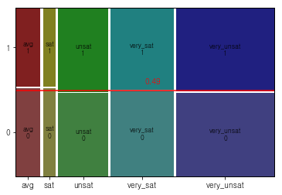
02
이변량 분석
2. REPORTED_SATISFACTION --> CHURN
분석 결과
단변량 분석에서 예상과 달리, 만족도의 항목별 이탈 비율과 이탈 전체 평균이 큰 차이를 보이지 않는다.
수치화를 통해 보더라도, 자유도가 4이지만 카이제곱 통계량이 약 6.8로 2~3배가 나지도 않는다.
또한, p-value값도 약 14%의 수치를 보인다.
결론적으로 이변량 분석에서 시각화와 가설검정을 확인해보면, 만족도는 이탈여부에 차이가 따르지 않는다.
추가 분석
하지만 과연 그럴까?
지금 당장은 이탈을 하지 않았더라도 앞으로 이탈을 할 확률이 커보인다.
아마도 이탈하지 않은 상황에서 설문에 참여한 것으로 예상된다.
변경 계획 설문 등과 함께 분석해볼 필요가 있다.
만족도를 서비스에 따라서 분석해볼 필요가 있다.

Slide 8
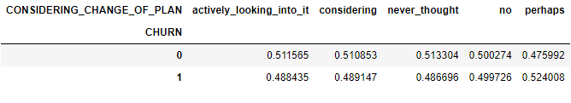
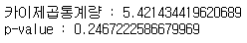
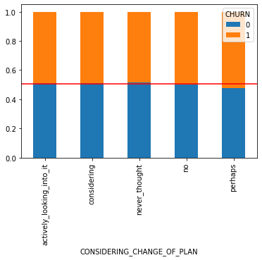
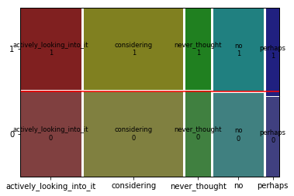
02
이변량 분석
3. CONSIDERING_CHANGE_OF_PLAN --> CHURN
분석 결과
변경 계획 설문 결과와 이탈 여부는 큰 관련이 없다.
추가 분석
설문조사는 그 방식과 질문에 따라 결과가 달라질 수 있다.
따라서 설문조사를 진행한 방식을 더 살펴볼 필요가 있다.

Slide 9
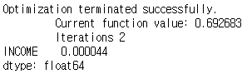
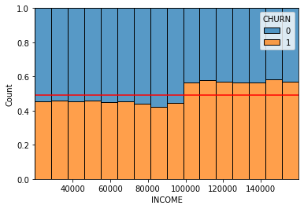
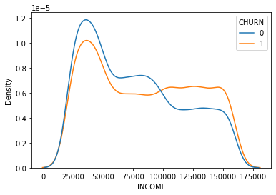
02
이변량 분석
4. INCOME(연 수입, 달러) --> CHURN
분석 결과
연 수입이 일정 금액을 넘어서면, 이탈여부가 증가한다.
연 수입과 이탈 여부 사이에 관련이 있다.
추가 분석
고액 연봉자에게는 금액을 지불할 능력이 있기 때문에,
기본적인 통화량 제공 뿐 아니라, 고객에게 별도로 제공될
프리미엄 상품을 준비해야 한다.
(고액 연봉자에게는 심민적인 요소가 더 크게 작용할 수 있다.)

Slide 10
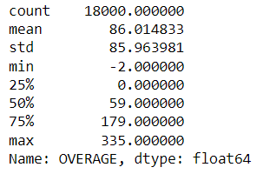
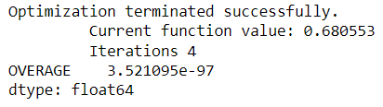
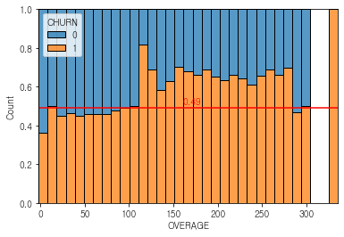
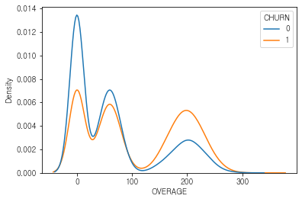
02
이변량 분석
5. OVERAGE --> CHRUN
OVERAGE: 월 초과사용 시간(분)
분석 결과
그래프 상에서,
약 110분을 기준으로 대부분의 구간에서는 전체 평균보다 이탈 비율이 높음을 알 수 있다.
로지스틱회귀로부터,
p-value가 거의 0에 수렴함으로 유의미한 값으로 볼 수 있다.
결론: 월 초과사용 시간에 따라 이탈여부 차이가 있다고 볼 수 있다.
강한 관계
추가 분석
약 280분 구간에서 다시 평균 밑으로 내려온 이유에 대해 확인해볼 필요가 있다.

Slide 11
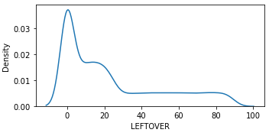
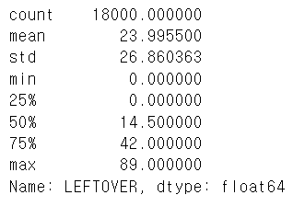
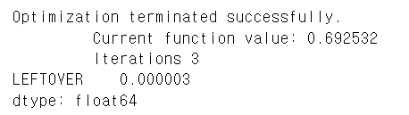
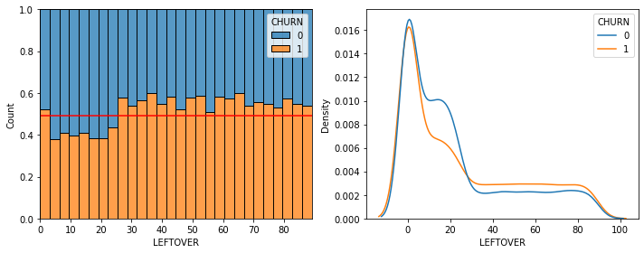
02
이변량 분석
6. LEFTOVER--> CHURN
LEFTOVER: 월 사용 잔여시간(%)
분석 결과
월 사용 잔여시간(%)은 10%, 이내 30% 이내 그리고 그 이상을 기준으로 3개의 그룹으로 나뉜다. 보통 30% 이내의 고객의 이탈율이 낮은 편이었다.
로지스틱 회귀 결과 월 사용 잔여시간과 통신사 이탈 여부 간의 관계가 어느 정도는 있어 보인다.
추가 분석
월 사용 잔여시간을 10% 미만, 30% 미만, 그리고 그 이상으로 범주로 바꾸어 분석할 필요가 있다. 왜냐하면 수치화에서 사용된 로지스틱 회귀는 미봉책이기 때문이다.

Slide 12
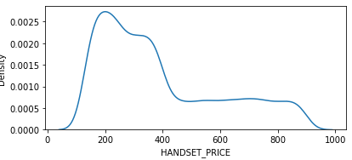
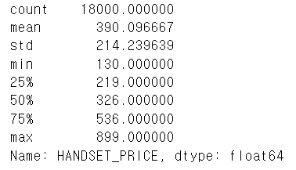
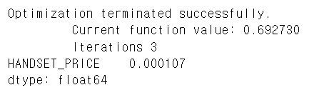
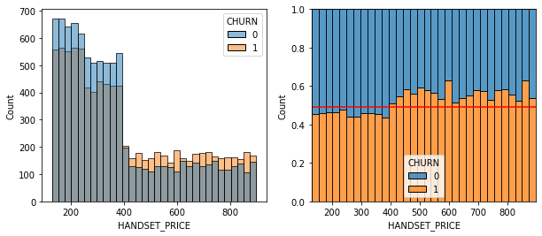
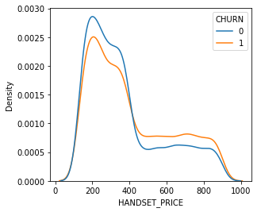
02
이변량 분석
7. HANDSET_PRICE --> CHURN
HANDSET_PRICE: 휴대폰 가격
분석 결과
휴대폰 가격의 평균은 390달러이며, 대부분의 분포가 평균 이내에 분포되어 있다. 핸드폰 가격이 높은 사람일수록 번호이동을 할 확률이 높을 것으로 예상된다.
휴대폰 가격 400달러를 기준으로 이탈 여부율도 달라진다. 휴대폰 가격이 비쌀 수록 이탈율이 높다. p-value도 0.05 미만으로 휴대폰 가격과 이탈 여부 간 관계는 어느 정도 있어 보이지만, 그렇게 큰 관계는 아닌 것으로 보인다.
추가 분석
휴대폰 가격을 400달러 미만, 400달러 이상으로 범주로 바꾸어 분석할 필요가 있다. 왜냐하면 수치화에서 사용된 로지스틱 회귀는 미봉책이기 때문이다.

Slide 13
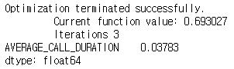
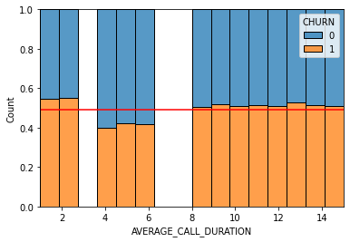
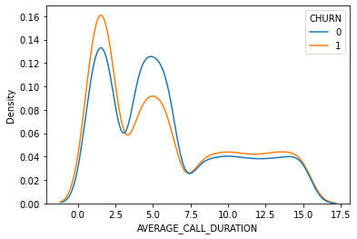
02
이변량 분석
8. AVERAGE_CALL_DURATION(평균 통화시간) --> CHURN
분석 결과
평균 통화 시간이 약 7분 아래인 고객들의 이탈 여부는 차이를 보인다.
평균 통화 시간과 이탈 여부는 관련이 있으나, 크지 않다.
추가 분석
평균 통화시간이 7분 아래인 고객들의 정보만을 따로 모아 분석한 결과, p-value가 0에 수렴하기 때문에 이 고객들의 데이터만을 모아 볼 필요가 있다.

Slide 14
03 추가 가설수립

Slide 15
03
추가 가설수립
1. id에 따라 CHURN에 차이가 있다.
2. MOBILE_PLAN에 따라 CHURN에 차이가 있다.
3. LEFTOVER에 따라 CHURN에 차이가 있다.
4. HANDSET_PRICE에 따라 CHURN에 차이가 있다.

Slide 16
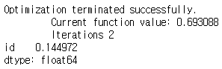
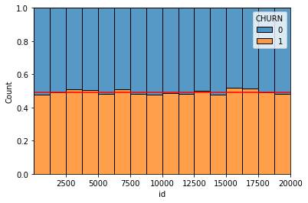
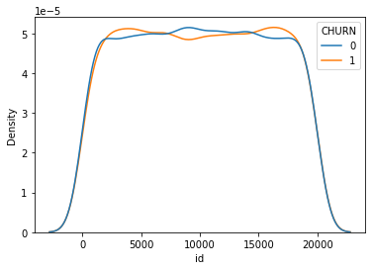
03
추가 가설수립
1. id --> CHURN
분석 결과
Id를 고객의 가입 순서라 가정하고 데이터를 분석한 결과, 이탈 여부와는 큰 관계가 없는 것을 확인했다.
Id가 고객의 가입 순서라는 가정의 오류인지,
혹은 가입 순서가 맞으나 이와 이탈 여부가 관련이
없는 데이터인지 확인할 필요가 있다.

Slide 17
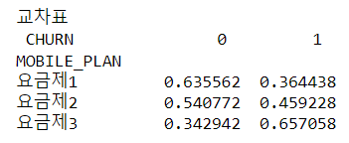
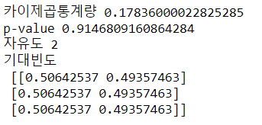
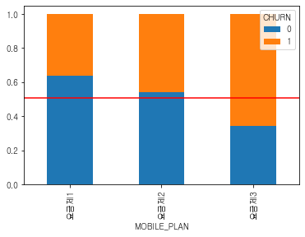
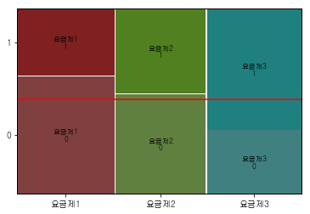
03
추가 가설수립
2. MOBILE_PLAN --> CHURN
분석 결과
OVERAGE 단변량 분석 결과, 요금제를 ~ 30, 30~100, 100 ~ 구간으로 나눠서 분석해볼 필요가 있어 보였다.
요금제에 따라 구간이 구분된 것으로 보였다.
예상과 다르게 카이제곱검정에서 카이제곱통계량, p-value, 자유도 등을 살펴보면 요금제와 이탈여부는 상관 없는 것으로 나타났다.
따라서 MOBILE_PLAN에 따른 CHURN은 차이가 없다(귀무가설 채택)

Slide 18
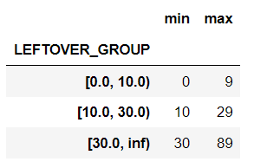
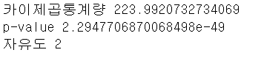
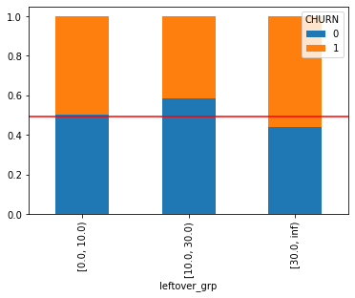
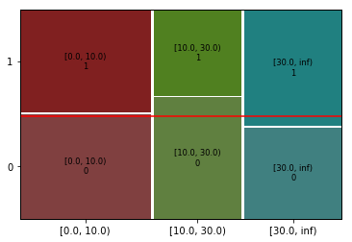
03
추가 가설수립
3. LEFTOVER_GROUP--> CHURN
분석 결과
기존의 핸드폰 가격은 로지스틱 회귀를 사용하였고, 또 p-value가 그렇게 낮지 않았다.
그래서 추가분석으로 월 사용 잔여시간을 10%이내, 30% 이내, 30% 이상의 그룹으로 나누어 비교해 본 결과, 매우 유의미한 차이가 있다는 것을 알 수 있다.

Slide 19
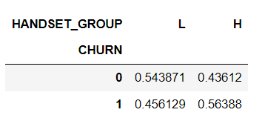
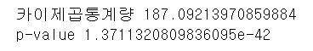
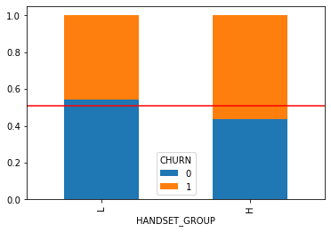
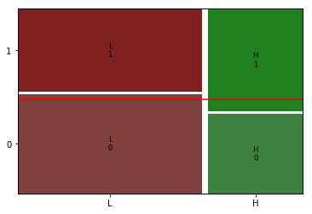
03
추가 가설수립
4. HANDSET_GROUP--> CHURN
분석 결과
기존의 핸드폰 가격은 로지스틱 회귀를 사용하였고, 또 p-value가 그렇게 낮지 않았다.
그래서 추가분석으로 핸드폰의 가격을 400달러를 기준으로 낮은 그룹, 높은 그룹으로 나누어 비교해 본 결과, 매우 유의미한 차이가 있다는 것을 알 수 있다.
추가 분석
400달러 이내의 휴대폰은 보통 저렴한 보급형의 휴대폰이거나 알뜰폰일 확률이 높다. 400달러 이내의 휴대폰을 구매하는 고객의 이탈율보다 더 비싼 휴대폰을 구매하는 고객의 이탈율이 높은 만큼 고가의 휴대폰에 알맞은 요금제를 제공하거나 혜택을 제공하는 등의 노력이 필요해 보인다.

Slide 20
04 관계정리

Slide 21

04
관계 정리
관계 없음
중간 관계
강한 관계
COLLEGE
REPORTED_SATISFACTION
CONSIDERING_CHANGE_OF_PLAN
Id
MOBILE_PLAN
INCOME
LEFTOVER
HANDSET_PRICE
AVERAGE_CALL_DURATION
OVERAGE
LEFTOVER_GROUP
HANDSET_GROUP

Slide 22
05 느낀점

Slide 23
05
느낀점
기존 요인들을 분석하는 것 외에도 FE(Feature Engineering)를 하기 위한 노력이 더 필요하다고 생각한다.
설문조사의 결과는 그 방식에 따라 큰 차이를 보일 수 있기 때문에, 그 세부적인 방식을 정함에 있어 신중해야 한다.
예상과 다른 결과가 나올 때 흥미로웠고 왜 그런 지에 대해 생각해볼 때 재밌었다.

Slide 24

Thank you

